Slide 1

10-СЫНЫП · СТАТИКА ЖӘНЕ ГИДРОСТАТИКА
Массалар центрі. Тепе-теңдік түрлері
Notes:
Ұйымдастыру. Құндылық: Тәуелсіздік және отаншылдық. «Отан – оттан да ыстық» (халық мақалы).

Slide 2
Пиза мұнарасы еңкейіп тұрса да неге құламайды?
?
Notes:
Ой қозғау: оқушылардың болжамын тыңдап, тақтаға жазыңыз. Өткен тақырыпты еске түсіру — «Сұрақтар себеті»: Себеттен «Гравитациялық өрістегі снарядтың қозғалысы БЖБ№1» тақырыбына арналған сұрақ жазылған қағазды алып, жауап береді.

Slide 3
Бүгін үйренеміз
1
2
3
Абсолют қатты дененің және денелер жүйесінің массалар центрін анықтайды
Тепе-теңдік шарттарын (ΣF = 0, ΣM = 0) тұжырымдайды
Тепе-теңдік түрлерін себеп-салдар тұрғысынан түсіндіреді
3
Notes:
Оқу мақсаты: 10.1.3.1 -абсолют қатты дененің массалар центрін анықтау және әртүрлі тепе-теңдікті түсіндіру;

Slide 4
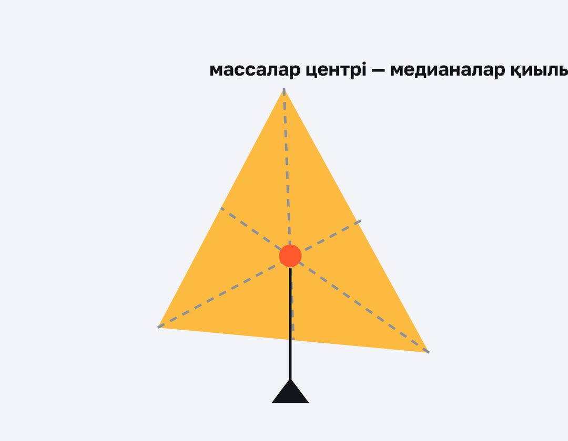
ЖАҢА ҰҒЫМ
Массалар центрі
x_{c} = Σmᵢxᵢ/Σmᵢ.
x_{c} = Σmᵢxᵢ/Σmᵢ
4
Notes:
Жаңа білім — «Топтық постер»: Топтар оқулық мәтіні бойынша А3 постер (сызба + формула + мысал) жасап, 1 минутта қорғайды.

Slide 5
ЖАҢА ҰҒЫМ
Тепе-теңдік шарттары
ΣF⃗ = 0
Кез келген оське қатысты ΣM = 0
5

Slide 6
ЖАҢА ҰҒЫМ
Тепе-теңдік түрлері
Орнықты (E_{p} min), орнықсыз (E_{p} max), бейтарап.
6

Slide 7
ЖАҢА ҰҒЫМ
Тірегі бар дене
Ауырлық сызығы тірек ауданынан шықпаса – орнықты.
7

Slide 8
Формула
Есте сақта
x_{c} = Σmᵢxᵢ/Σmᵢ
x_{c}
m
x
координата
масса
координата
м
кг
м
8

Slide 9

Виртуалды зертхана Сабақтың ортасы · 12 мин
PhET симуляциясы
1
Симуляцияны QR-код арқылы ашыңдар
2
Параметрлерді өзгертіп, нәтижені бақылаңдар
3
Қандай шама қалай өзгереді? Қорытындыны дәптерге жазыңдар
phet.colorado.edu/en/simulations/balancing-act
Массалар центрі. Тепе-теңдік түрлері
9

Slide 10
Сұрақ
Автобус орнықтырақ болуы үшін ауыр жүкті:
Маңызы жоқ
Төменге орналастыру керек
A
B
B
Бір жағына қою
Төбесіне қою керек
C
D
10
Notes:
Жылдам тексеріс: оқушылар саусақпен 1–4 көрсетеді немесе «Сынып» режимінде телефоннан жауап береді.

Slide 11
Сұрақ
Дене тепе-теңдікте болуының шарты:
Тек күштер тең
Күштердің қосындысы және моменттердің қосындысы нөлге тең
A
B
B
Тек массасы аз
Жылдамдығы үлкен
C
D
11
Notes:
Жылдам тексеріс: оқушылар саусақпен 1–4 көрсетеді немесе «Сынып» режимінде телефоннан жауап береді.

Slide 12

A Түсінемін
m₁ = 1 кг (x = 0), m₂ = 2 кг (x = 3 м) жүйесінің массалар центрі?
ЖАУАБЫ
x_{c} = 2 м.
12
Notes:
Практикалық жұмыс — «Бір қадам алға»: Тақтада есептің шешімі қадамдарға бөлінген; оқушылар кезекпен шығып, келесі қадамды жазады.. Саралау: А — бәріне, B — көпшілігіне, C — жоғары деңгейге. ЕББҚ: тапсырманы бөліктерге бөліп беру және қосымша 3–5 минут; аудио/бейне нұсқау, нұсқауды тақтаға жазып қою.

Slide 13

B Қолданамын
Ұзындығы 4 м, массасы 20 кг тақтай екі тірекке (ұштарында) қойылған, сол ұшынан 1 м жерде 60 кг адам тұр. Тіректердің реакция күштері?
ЖАУАБЫ
N₁ + N₂ = 800 Н; моменттер: N₂·4 = 200·2 + 600·1 → N₂ = 250 Н, N₁ = 550 Н.
13
Notes:
Сергіту сәті: «Тепе-теңдік». Оқушылар бір аяқпен тұрып, қолдарын иіндік сияқты жайып, тепе-теңдікті сақтайды.

Slide 14
C Талдаймын
Қабырғаға сүйеулі баспалдақ қандай ең кіші бұрышта сырғымайды (еденмен μ = 0,4, қабырға тегіс)? Шартты қорытып шығар.
ЖАУАБЫ
tg α_{min} = 1/(2μ) = 1,25 → α ≈ 51° (еденмен).
14

Slide 15
Сұрақ
Орнықты тепе-теңдікте дене ауытқығанда:
Бастапқы орнына қайтады
Құлайды
A
A
B
Одан әрі ауытқиды
Жаңа орында қалады
C
D
15

Slide 16
Есте сақта
Массалар центрі — x_{c} = Σmᵢxᵢ/Σmᵢ
Тепе-теңдік шарттары — ΣF⃗ = 0; Кез келген оське қатысты ΣM = 0
Тепе-теңдік түрлері — Орнықты (E_{p} min), орнықсыз (E_{p} max)…
16

Slide 17
Үй тапсырмасы
§12; 3 есеп.
A
Кітаптар бағанасын үстел шетінен шығарып, шекті жағдайды зерттеу.
B
Сәулет ғимараттарының орнықтылығы туралы хабарлама.
C
17

Slide 18
Нысана
Ортасы — бәрін түсіндім
Ортаңғы шеңбер — сұрағым бар
Сыртқы шеңбер — көмек керек
18
Notes:
Рефлексия: оқушылар нысананың 4 секторына («түсіндім», «белсенді болдым», «топпен жұмыс», «қызықты болды») белгі қояды.. Кері байланыс: Kahoot

Slide 19
Сабаққа рахмет!

